Slide 1

2-МАВЗУ ЯЙЛОВШУНОСЛИКНИНГ ЭКОЛОГИК АСОСЛАРИ. ЧЎЛ ВА АДИР МИНТАҚАЛАРИ, УЛАРНИНГ УМУМИЙ ТАВСИФИ ВА ФАРҚЛАНИШИ

Slide 2
Режа
1
Замонавий экологиянинг таркибий қисмлари
Асосий экологик омиллар ва қоракўлчилик
худудлари асосий экологик омилларининг хусусиятлари
2
Чўл ўсимликларининг тупроқ, ёруғлик,
намлик шароити хусусиятларига қараб тақсимланиши
3

Slide 3
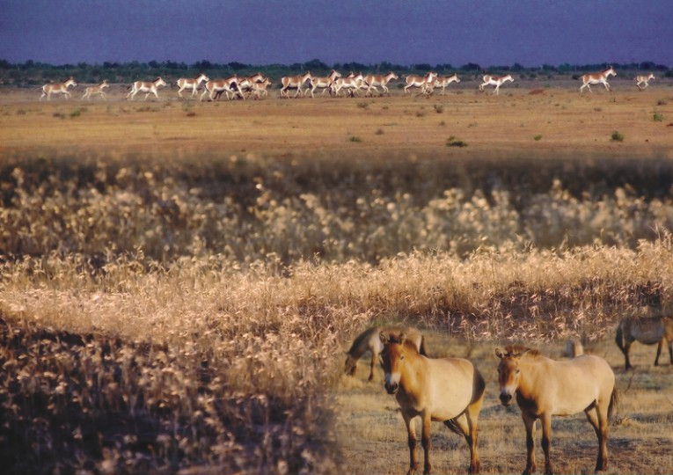
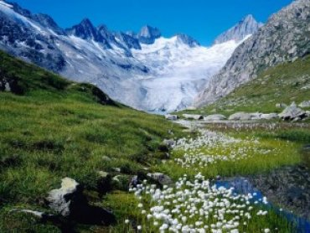
Замонавий экологиянинг таркибий қисмлари
Экология ва унинг асосий йўналишари, вазифалари ва усуллари . Экология атамаси юнонча "эйкос"-яшаш жойи, макон, бошпана ва "логос" - фан, тушунча сўзларидан ташкил топган бўлиб, тирик организмларнинг ташки муҳит билан ўзаро муносабатларини ўрганадиган биологик фан ҳисобланади

Slide 4
Экологиянинг яйловшунослик билан боғлиқ қисмлари
Инсон фаолияти таъсирида табиат ўзгаришларини (мол боқиш, ўриш) ўрганиш ва башорат қилиш
Табиатда кечаётган жараёнларни (чўл экосистемаси мисолида) бошқариш йўлларини ўрганиш
Биологик заҳиралардан (ўсимликлар) оқилона фойдаланиш

Slide 5
Экология фани ўз навбатида 3 йўналишга бўлинади
Умумий экология
Хусусий экология
Тармоқли экология

Slide 6
Барча экологик омиллар одатда 2 гуруҳга ажратилади
1) абиотиқ
2) биотик.
Улар, ўз навбатида, бир неча омиллардан иборат. Чунончи, абиотик омиллар 2 гуруҳга ажратилади;
Иқлим (ёруғлиқ ҳарорат, намлиқ ҳаво, шамол ва ҳ,.к.)
Эдафик (тупроқ ва грунтнинг механиқ, кимёвий таркиби ва ҳоқазо.)

Slide 7
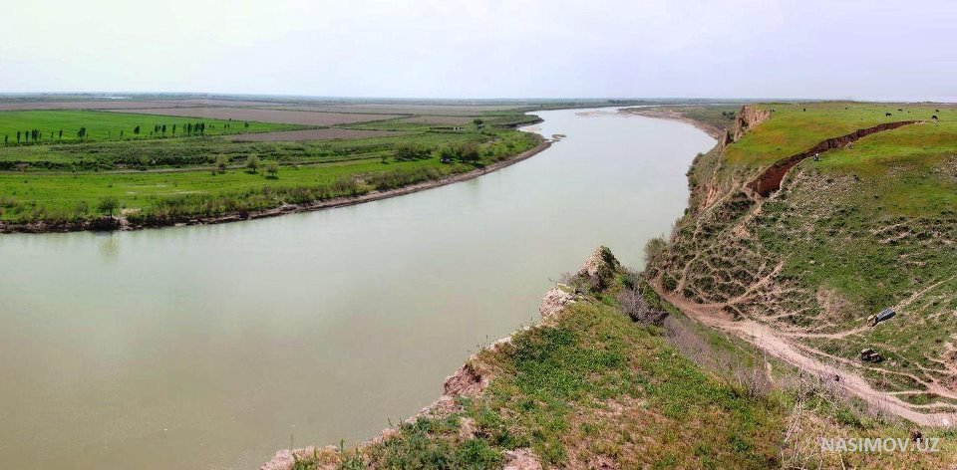
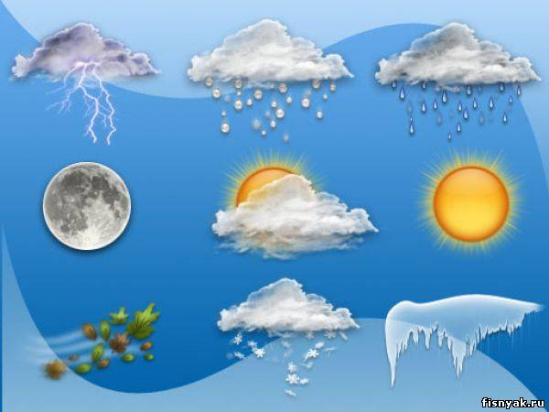
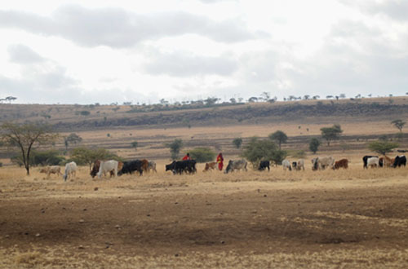
Иқлим омиллари
Ўсимликларнинг ўсиши ва ривожланиши уларнинг сув, иссиқлик, ёруғлик ва ҳаво билан таъминланишига боғлиқ. Сув ўсимлик учун алоҳида муҳим аҳамиятга эга. Ўсимлик ҳаёти сувсиз бўлмайди. Ўсимлик сувни тупроқдан олади, тупроққа сув суғориш, ёмғир, қор, ерости сувлари, шудринг каби кўринишларда тушади.

Slide 8
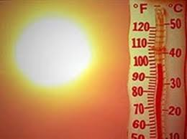
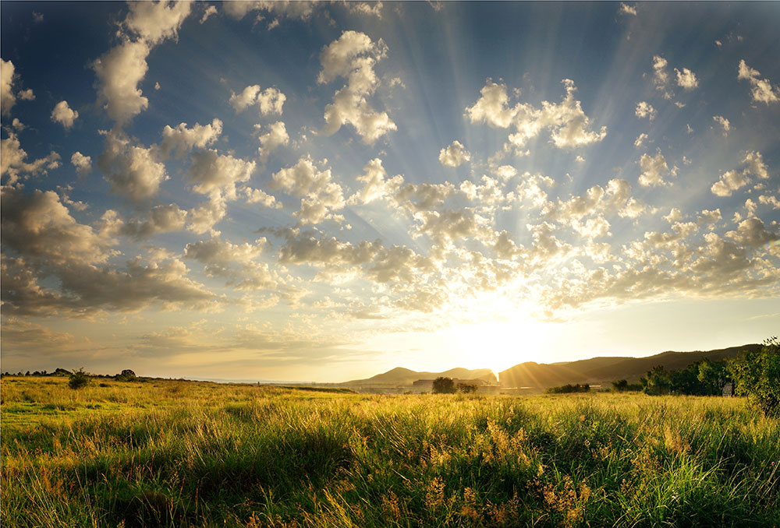
Иссиқлик.
ўсимликлар ҳаётининг жуда муҳим омилларидан биридир. Уруғнинг униши, кейин ўсиб ривожланиши учун ҳаво ва тупроқда маълум ҳарорат бўлиши керак. Ўсимликларнинг иссиқликка талаби турличадир. Кўпчилик ўтлар уруғлари ҳарорат 1 - 2°С бўлганда уна бошлайди, жўхори, судан ўти кабиларнинг уруғлари фақат 10°С - 12°С ҳароратда уна бошлайди
Ҳарорат 0°С дан паст бўлганда ҳеч бир ўсимлик ўсмайди, 0°С дан юқори бўлганда айрим ўсимликларгина жуда секин ўсади. 25 - 30°С да ўсимликлар яхши ва жадал ўсадилар. Ундан юқори ҳароратда кўпчилик ўсимликларнинг ўсиши секинлашади

Slide 9
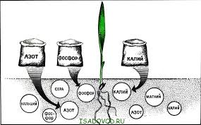
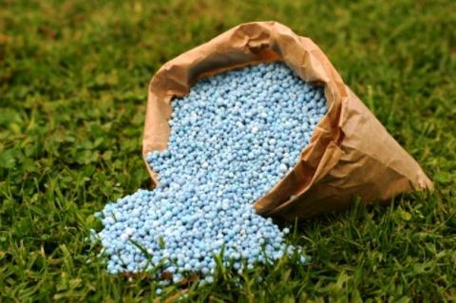
Озиқ моддалар.
Ўсимлик тупроқдан сув ва унда эриган озиқ моддалар (азот ва кул элементлари - фосфор, калий, кальций, темир ва бошқалар)ни осон эрувчан шаклда олади. Аммо ўсимлик учун зарур озиқларнинг кўпи тупроқда эримайдиган шаклда бўлади, булар ўсимлик учун жамғарма озиқ ҳисобланиб, улар кимёвий ва биологик жараёнлар натижасида осон ўзлаштириладиган шаклга ўтади.

Slide 10
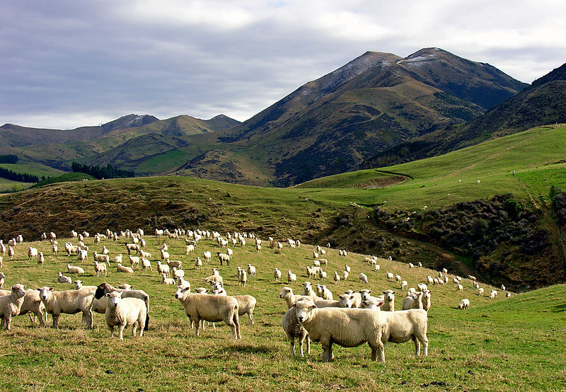
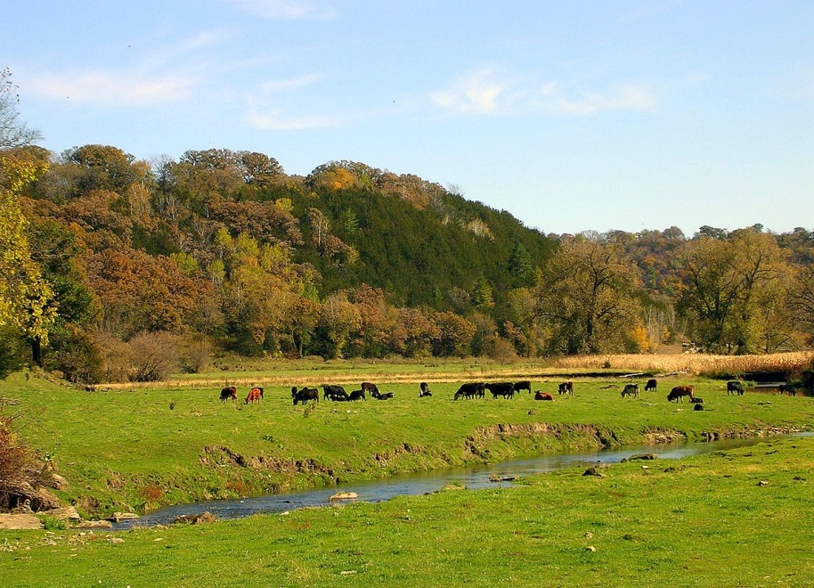
Биотик (тирик) омиллар
ўсимликлар билан шу жойда маълум шароитлар таъсирида пайдо бўлган ҳайвон организмлари ўртасидаги мураккаб ўзаро муносабатни кўрсатувчи омиллардир.
Биоценоз - яшаш шароитлари маълум даражада бир хил бўлган ҳудуд (масалан, ўтлоқ)ни эгаллаган ўсимлик, ҳайвон ва микроорганизмлар мажмуи.
Фитоценоз - ўсимликлар уюшмаси (қавми) - маълум ҳудуднинг бир хил қисмида бир-бирига мослашган ҳолда яшовчи ўсимликларнинг табиий гуруҳидан иборат. Бу уюшмалар тегишли шароитларда пайдо бўлиши ва доимий таркиби билан характерланади

Slide 11
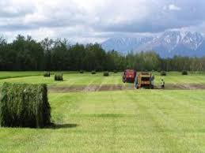
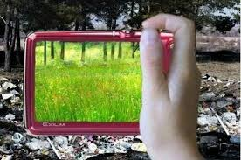
Антропоген омиллар
инсоннинг ўсимликларга ва барча экологик омилларга бевосита таъсиридир. Инсонлар янги навлар яратиш, ўсимлик турларини тарқатиш, уларни экиш билан ўсимликларга катта таъсир кўрсатадилар.
Ўсимликлар эҳтиёжини қондириш кўп жиҳатдан ташкилий ва агротехник тадбирларга боғлиқ. Ўсимлик ўсаётган шароит сув чиқариш, ботқоқликларни қуритиш, ихота дарахтзорлари барпо этиш билан ўзгартирилиши мумкин, бу ишларнинг барчасини одамлар бажаради

Slide 12
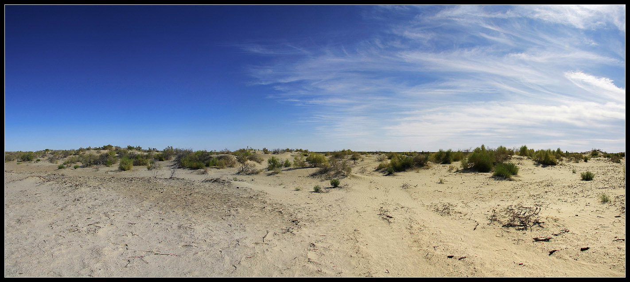
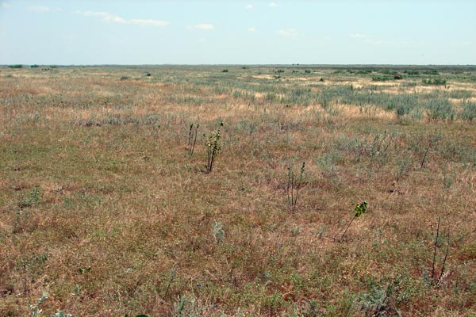
Ўзбекистон қоракўлчилик худудлари чўл ва адир табиий шароитлари
Ўзбекистон қоракўлчилик худудлари чўл ва адир табиий шароитлари бошқа минтақалардан, даставвал, адир ва чўл майдонлари иқлим кўрсаткичи, тупроқ., ўсимлик қоплами, денгиз сатҳидан баландлиги жиҳатидан бироз фарқ қилади: чўл минтақаси иқлими ёз ойларининг анчагина иссиқлиги, деярли ёғингарчилик булмаслиги, ҳаво ҳароратининг кўтарилиши, жазирама гармсел, баъзан тинимсиз шамолларнинг мўллиги, ҳавонинг нисбий намлигининг пастлиги билан ўзига хос.
Ўз навбатида, чўл минтақаси қумли, гипсли, шўрхоқ экологик типларга ажратилади. Дуне бозорида қора, куқ сур ва бошқа номлар билан машҳур бўлган ва миллий ифтихоримиз ҳисобланган қоракўл терилари мазкур минтақада боқиладиган қуй зотидан олинади.
Чўл минтақаси

Slide 13

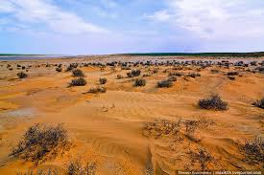
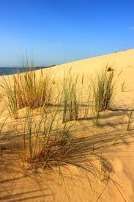
Қумли чўл
Ўзбекистоннинг энг йирик қумли чўли бўлиб Қизилқум ҳисобланади. У географик жихатдан Амударё ва Сирдарё оралигининг ўрта қисмида денгиз сатҳидан 144-700м баландликгача бўлган майдонлардаги улкан чўл регионидир.
Қумли чўлнинг (Қизилқум) иқлими ўта қурғоқчил ва кескин континентал: ўртача кўп йиллик ёғингарчилик миқдори 100-130мм. Ёғингарчиликнинг аксарият қисми қиш- баҳор мавсумларига тўғри келиб, йиллар давомида 38мм дан 243-мм гача ўзгариб туради. Минтақанинг турли нукталарида йиллик ёғингарчилик миқдори ҳам бир хил эмас.

Slide 14
Ўзбекистон қурғоқчил минтақаси турли худудлари иқлим кўрсатгичларининг қиёсий тавсифи
Агроиқлим кўрсатгичлари | Қизилқум (Оёкогитма) | Карнабчўл (Муборак) | Адирлар (Қарши)
Денгиз сатҳидан баландлиги, м | 184 | 310 | 378
Ҳавонинг ўртача йиллик ҳарорати, °С | 14,6 | 15,6 | 15,8
Январнинг ўртача ҳарорати, °С | -4,1 -7,8 | -1,4-10,9 | 0+2
Вегетацион қишлар, % | 0-16 | 50-60 | 60-80
Ҳароратнинг абсолют минимуми,°С | -31-34 | -23,9-19,6 | -29
йюлнинг ўртача ҳарорати, °С | 29-32 | 29,9-31,4 | 28-29,5
Хароратнинг абсолют максимуми, °С | 44-48 | 45 | 47
йюлнинг соат 1 даги нисбий намлиги, % | 18 | 20 | 10
йиллик ёғин миқдори | 122 | 166,3 | 229
VI- VII да, % | 3-6 | 6-8 | 6-8
ХII- IV да, % | 74-80 | 80-82 | 80

Slide 15
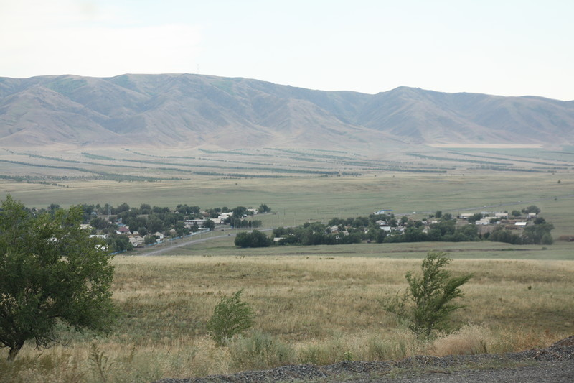
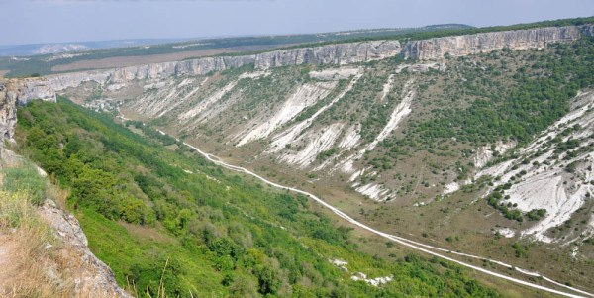
АДИРЛАР
Марказий Осиё тоғолди худудлари халқ орасида адирлар, байирлар (туркманча) номи билан машҳур. Умуман, адирлар деганда денгиз сатҳдан 500 метрдан 1200 (1600) метргача баландликда жойлашган майдонлар тушинилади. Бундай майдонлар тоғолди тазимлари худудлари ҳисобланиб, рельефи асосан нотекис ва чўл худудларидан кейин юқорига қараб аста-секин кўтарилиб боради.
Ўзбекистоннинг Тошкент, Фарғона водийси, Самарқанд, Жиззаҳ Сурхандарё, Қашқадарё ва Навоий вилоятларининг тоғ этаклари адир худудлари ҳисобланади.

Slide 16
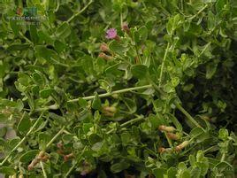
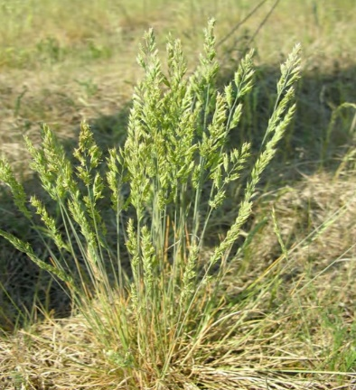
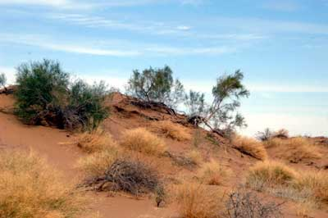
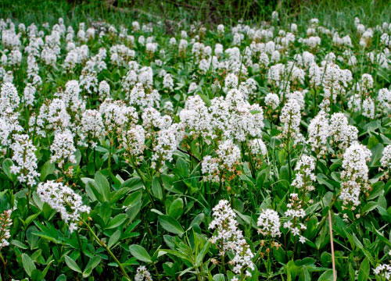
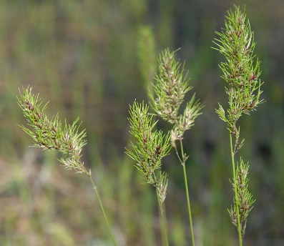
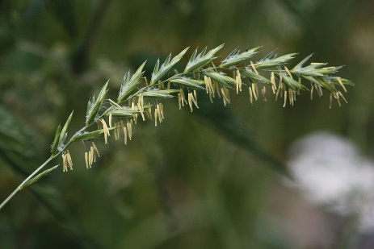
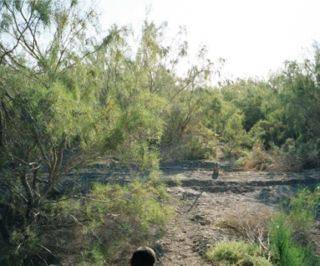
Маълумки, ўсимликлар ва тупроқлар орасида ўзвий боғлиқли мавжуд. Шу боисдан айрим ўсимликлар турлари ёки гуруҳи тупроқлар учун индикаторлик вазифасини ҳам ўташи мумкин. Жумладан, ўсимликларга тупроқларнинг кимёвий хусусиятлари (гумус, туз режими), физик хусусиятлари (механиқ таркиби, структураси, нам сиғими, зичлиги, ҳ. қ) ва улар билан боғлиқ микроорганизмлар (бактериялар, сиғими замбуруғлар, сув ўтлари таркиби ва ҳ к) маълум маънода таъсир кўрсатади. Тупроққа ва у орқали ўсимликларга шунингдек тоғ жинслари ҳам таъсир кўрсатади.

Slide 17
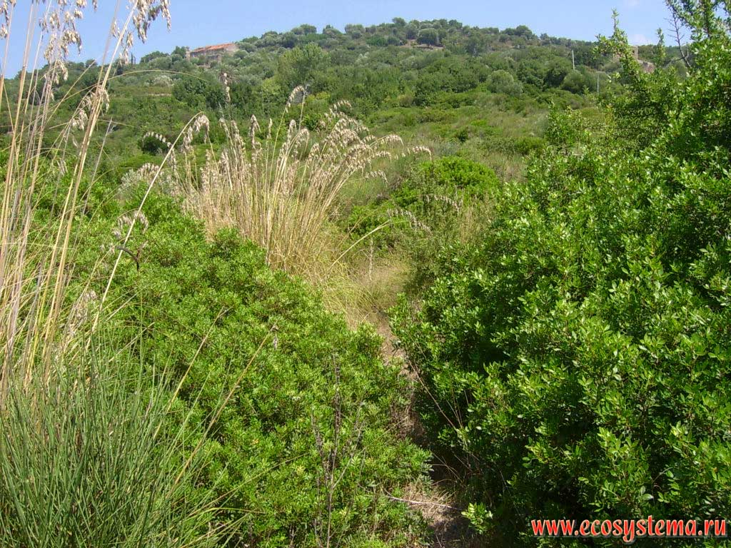
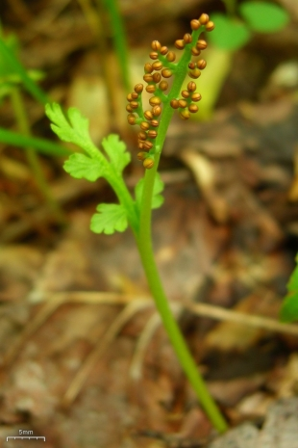
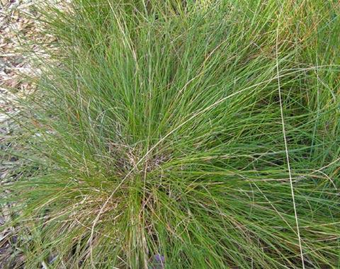
Ўсимликлар тупроқдаги озуқа моддалари миқдорига қараб 3 гуруҳга ажратилади
1) унумли тупроқлар ўсимликлари;
2) ўрта унумдор тупроқлар ўсимликлари;
3) камбағал тупроқлар ўсимликлари

Slide 18
Ўсимликлар тупроқ ва ҳаво намлигига бўлган талабига кўра 4 гуруҳга бўлинади
Ксерофитлар
суккулентлар
Мезофитлар
склерофитлар
(мезос - ўрта, фитон - ўсимлик) муътадил намланган муҳитда ўсувчан ўсимликларга мезофитлар дейилади
Гигрофитлар
(ксерос-қуруқ, фитон-ўсимлик)-қурғоқчил иқлим шароитида ўсишга мослашган ўсимликлардир
Гидрофитлар
Гидрофитлар. (гидрос-сув, фитон -ўсимлик) сувда ботиб яшовчи ўсимликлар
Гигрофитлар (гигрос - нам, фитон - ўсимлик) намли шароитда ўсишга мослашган ўсимликлар гуруҳи.

Slide 19
ЭЪТИБОРИНГИЗ
УЧУН
РАХМАТ !

